Slide 1


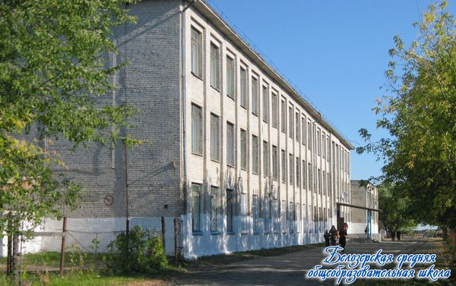
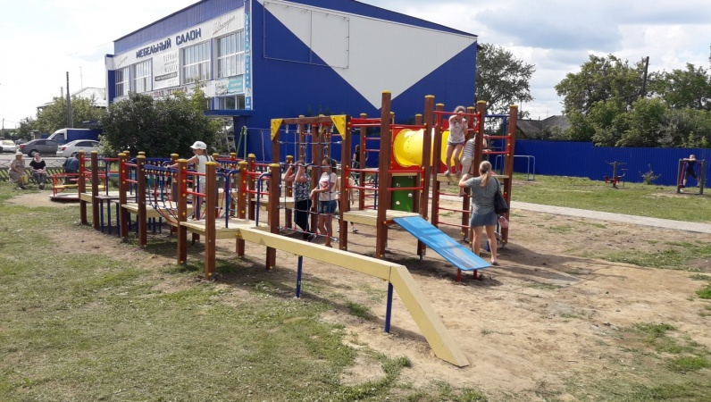
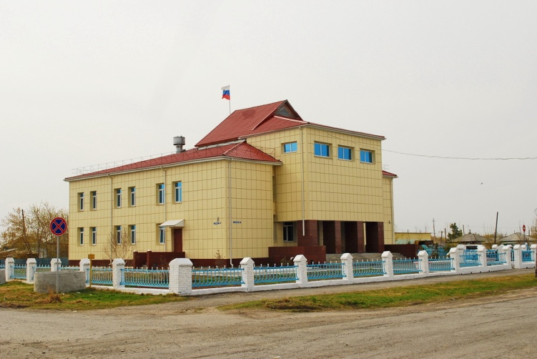
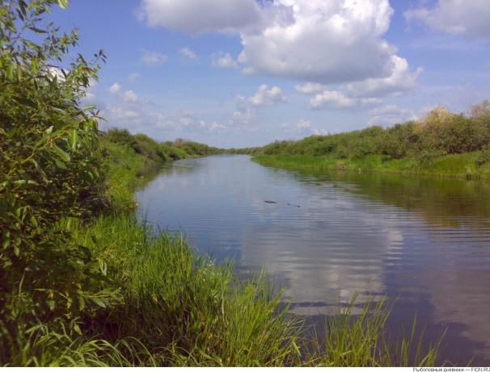
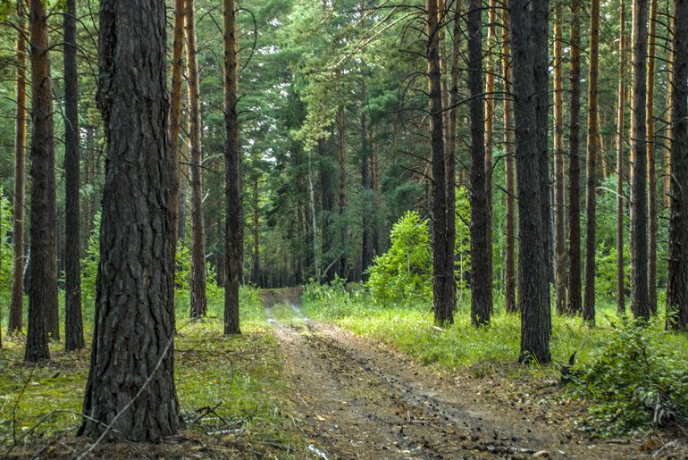
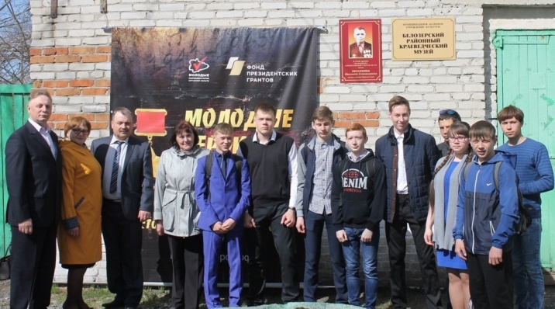
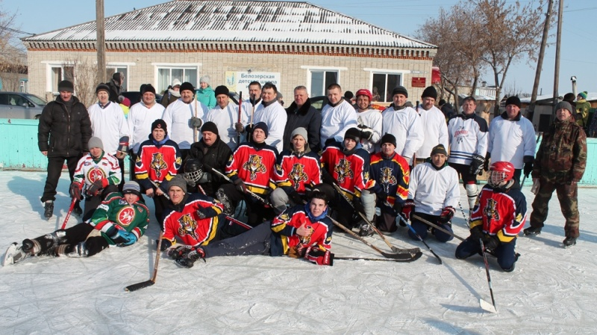
Информация о с. Белозерское,
Курганской области
МКУК «Белозерская межпоселенческая
центральная библиотека»
Notes:
МКУК «Белозерская межпоселенческая центральная библиотека»

Slide 2
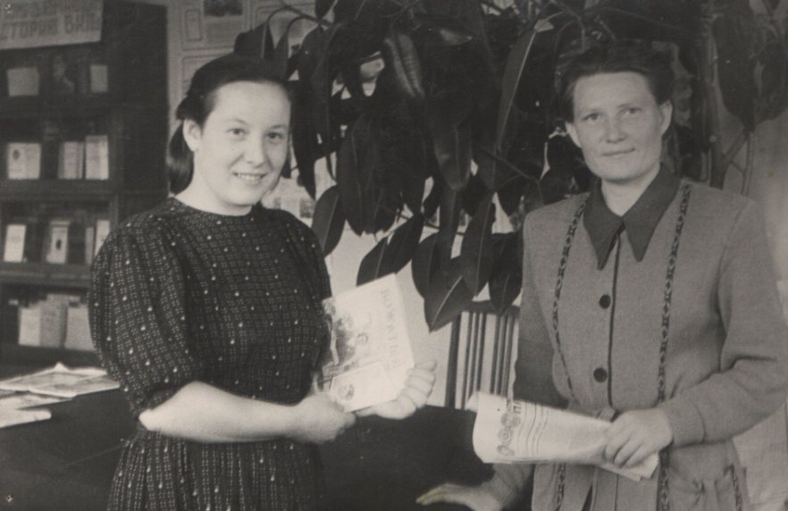
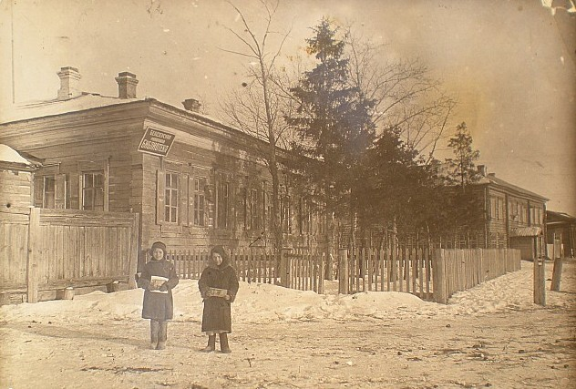
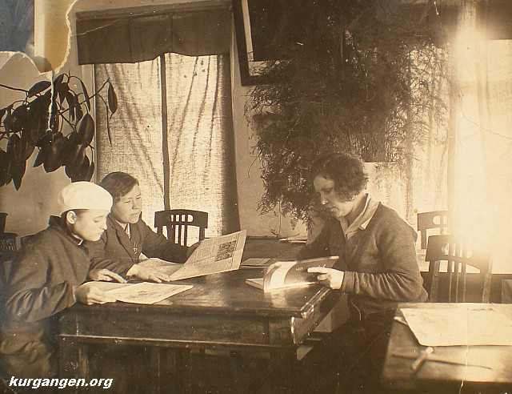
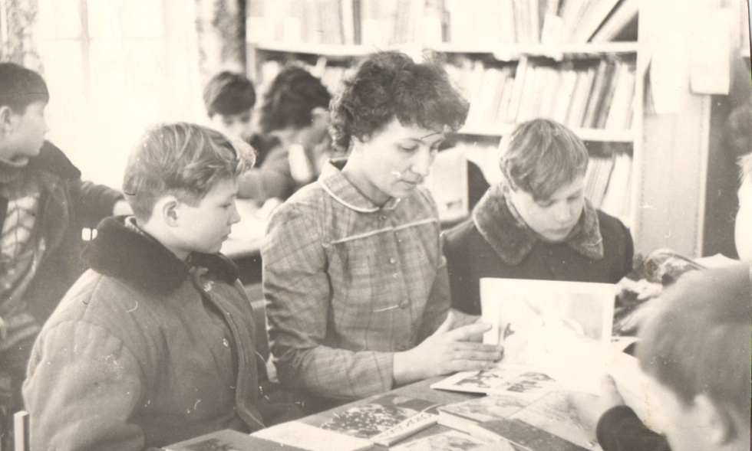
Краткая информация о Белозерской библиотеке
МКУК «Белозерская межпоселенческая
центральная библиотека»
Notes:
МКУК «Белозерская межпоселенческая центральная библиотека»

Slide 3
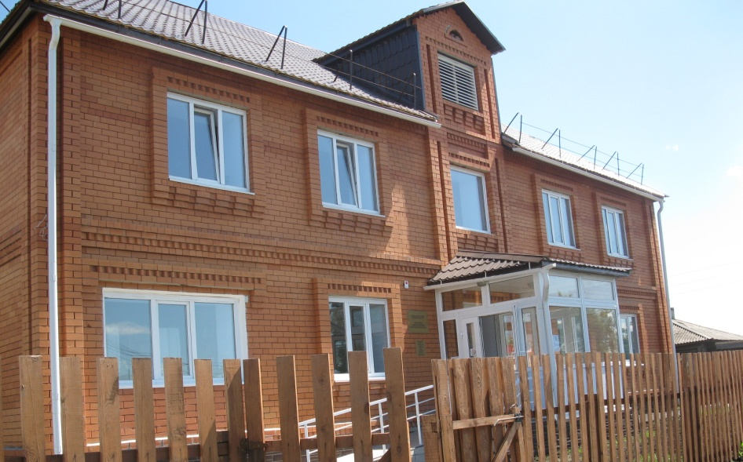
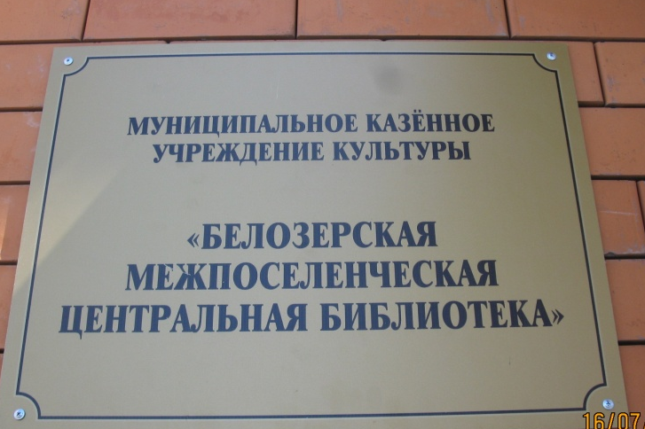
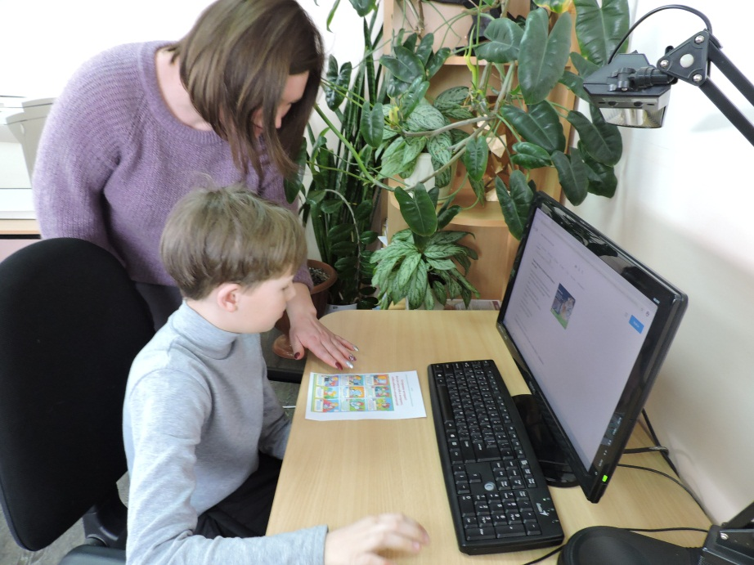
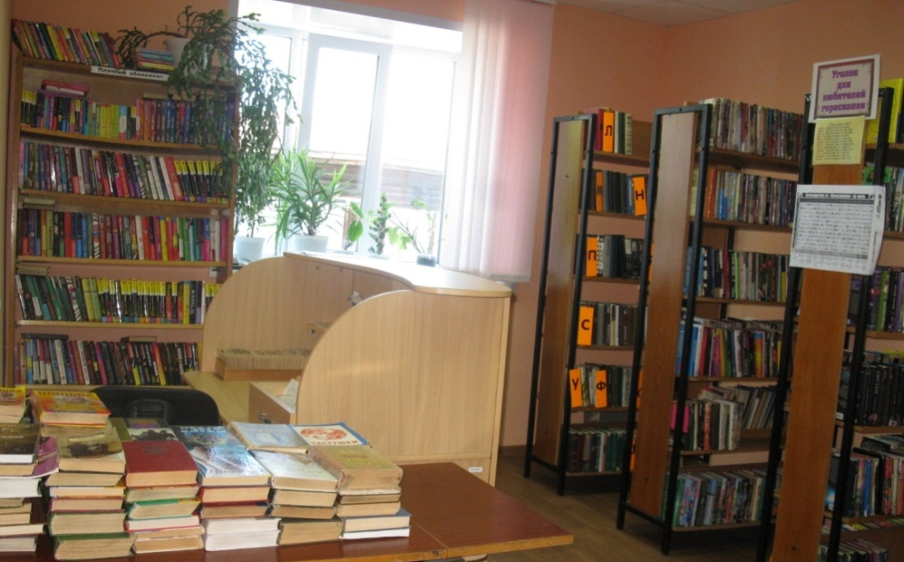
Краткая информация о Белозерской библиотеке
МКУК «Белозерская межпоселенческая
центральная библиотека»

Slide 4
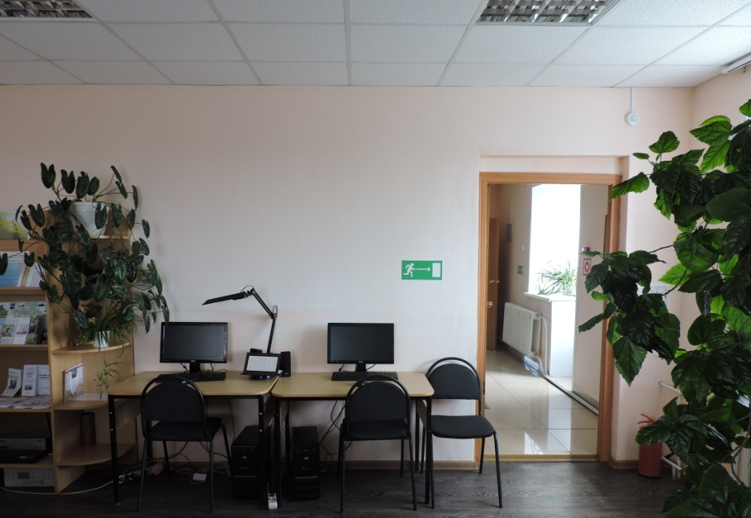
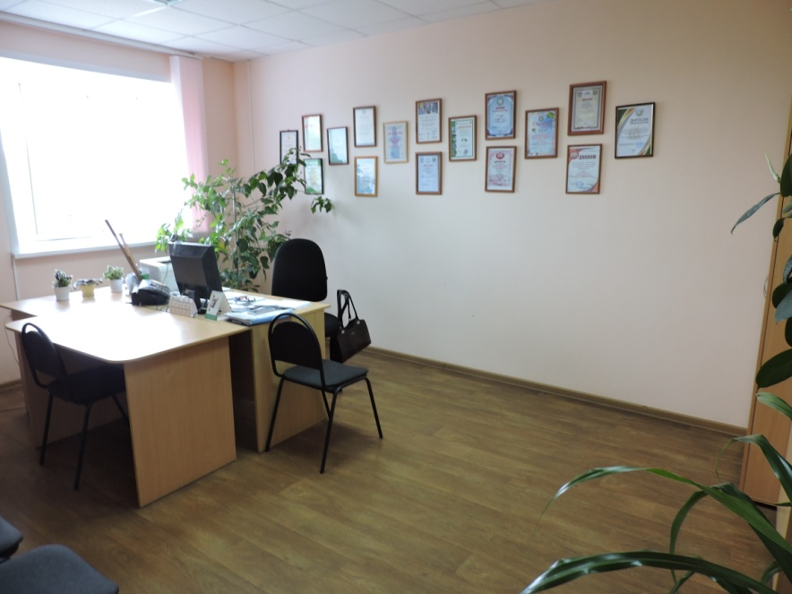
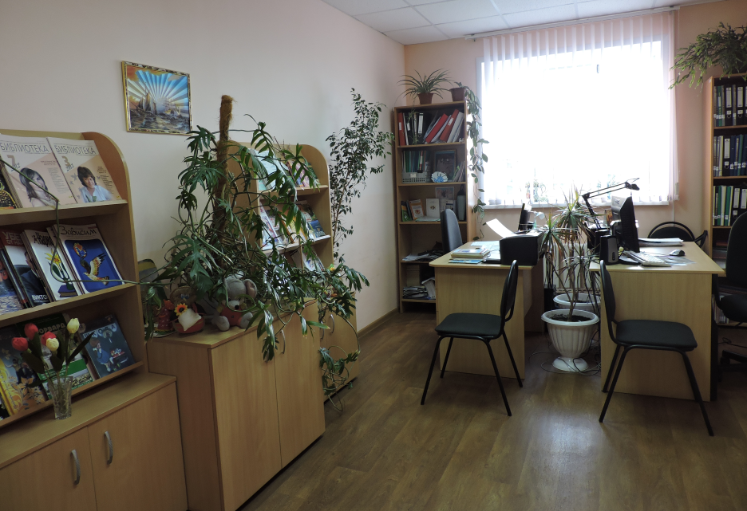
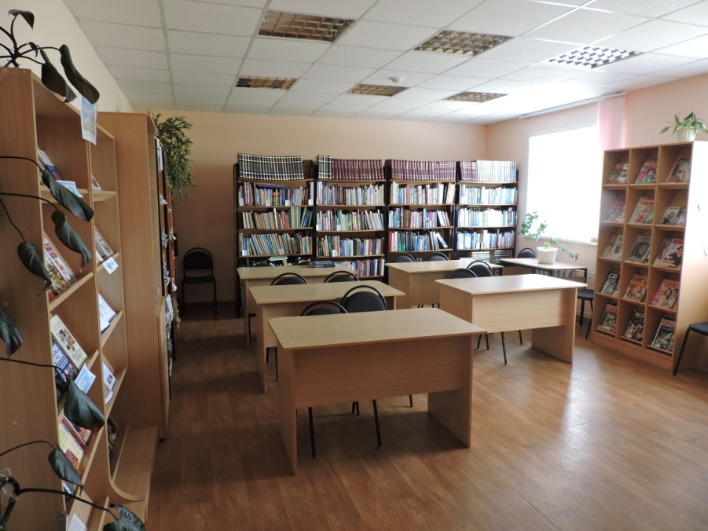
Отделы библиотеки
МКУК «Белозерская межпоселенческая
центральная библиотека»
Компьютерный зал
Кабинет директора
Читальный зал
Методико-библиографический отдел
Notes:
Кабинет директора

Slide 5
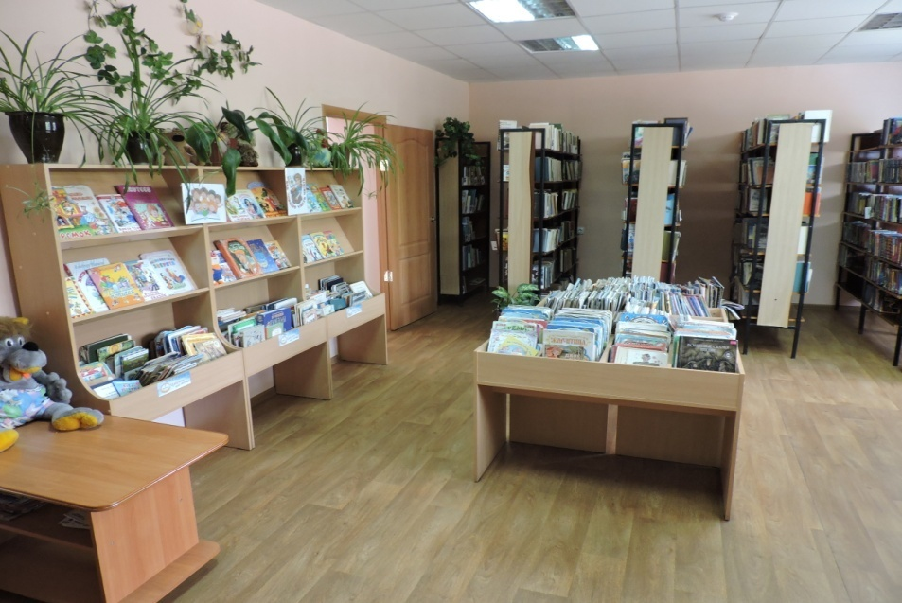
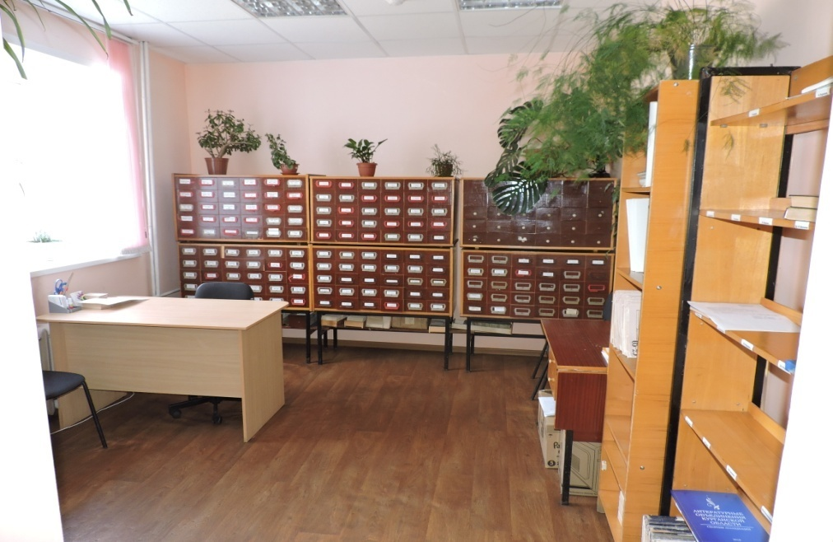
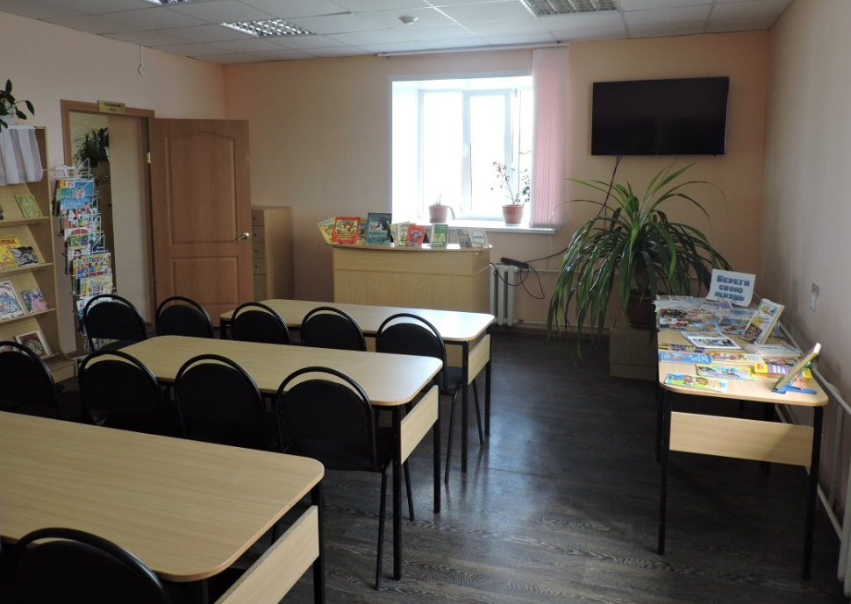

Отделы библиотеки
МКУК «Белозерская межпоселенческая
центральная библиотека»
Отдел комплектования
и обработки литературы
Детский абонемент
Абонемент
Детский читальный зал

Slide 6
Статистические показатели
МКУК «Белозерская межпоселенческая
центральная библиотека»

Slide 7
Объединения по интересам
в библиотеке
МКУК «Белозерская межпоселенческая
центральная библиотека»
«Муза»
«Избиратель XXI века»
МКУК
«Белозерская межпоселенческая
Центральная библиотека»
«Наследие»
«Университет третьего возраста»

Slide 8

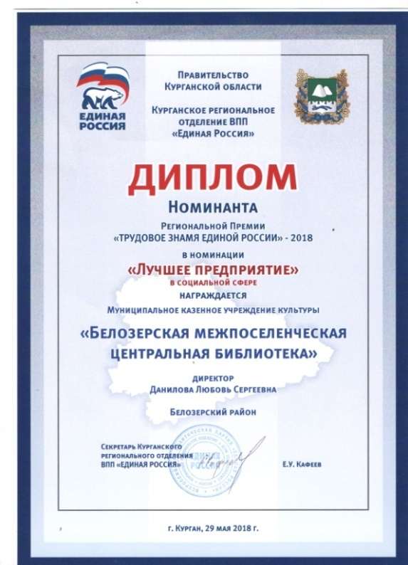



Достижения
МКУК «Белозерская межпоселенческая
центральная библиотека»

Slide 9

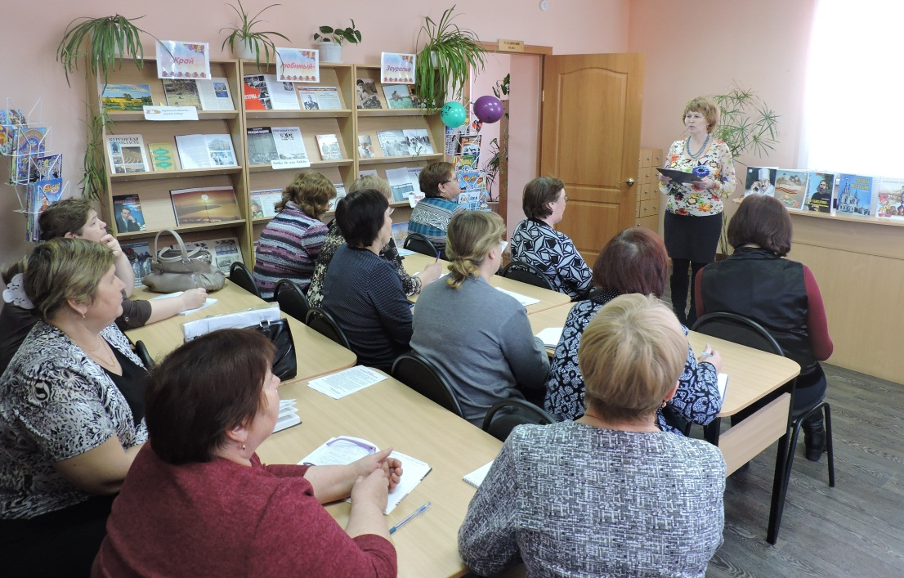
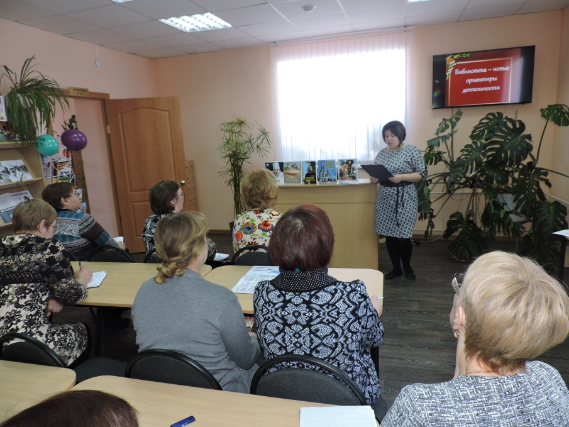
Центральная библиотека-методический центр
для сельских библиотек района
МКУК «Белозерская межпоселенческая
центральная библиотека»

Slide 10
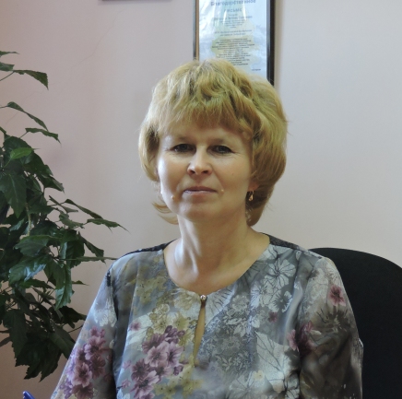
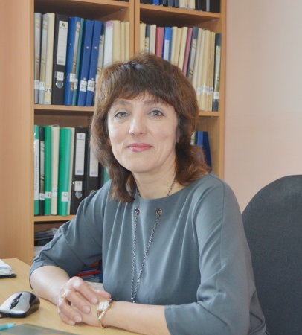
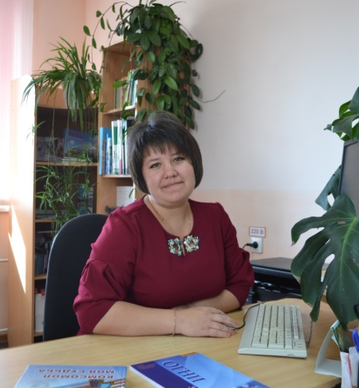
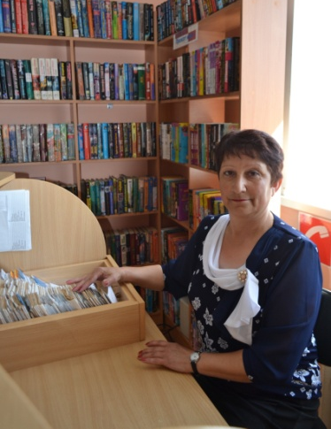
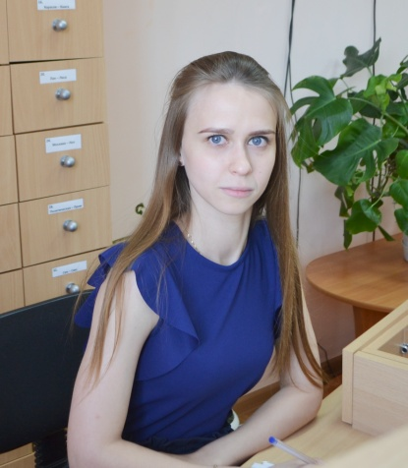
Персонал библиотеки
МКУК «Белозерская межпоселенческая
центральная библиотека»
Данилова
Любовь Сергеевна
Директор
Краснощекова
Елена Николаевна
заместитель директора
по методической работе
Семенова
Лариса Ивановна
заведующий отделом
комплектования и обработки литературы
Кондратова
Евгения Дусимбаевна
библиограф
Бояркина
Любовь Александровна
библиотекарь абонемента
Серова
Дарья Алексеевна
библиотекарь читального зала
Notes:
Краснощекова Елена Николаевна
Заместитель директора по методической работе МКУК «Белозерская МЦБ»

Slide 11



Курсы повышения квалификации
МКУК «Белозерская межпоселенческая
центральная библиотека»

Slide 12
Опрос населения.
Исследование
МКУК «Белозерская межпоселенческая
центральная библиотека»
Гендерный состав:
- Женщины 63%
- Мужчины 47%
Возрастной состав:
- 15-17 лет 34%
- 18-30 лет 29%
- Пенсионеры 21%
- Старше 30 лет 16%
Образование:
- Высшее 44%
- Основное общее 34%
- Среднее профессиональное 12%
- Среднее 10%
Notes:
МКУК «Белозерская межпоселенческая центральная библиотека»

Slide 13
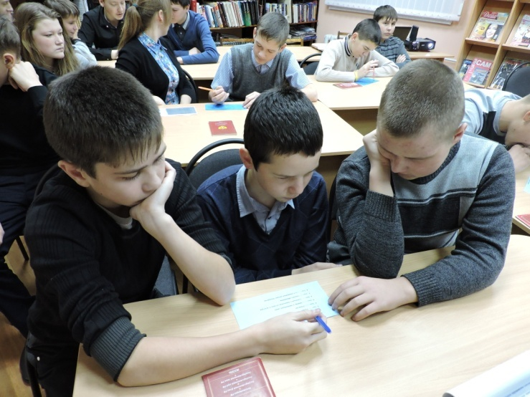
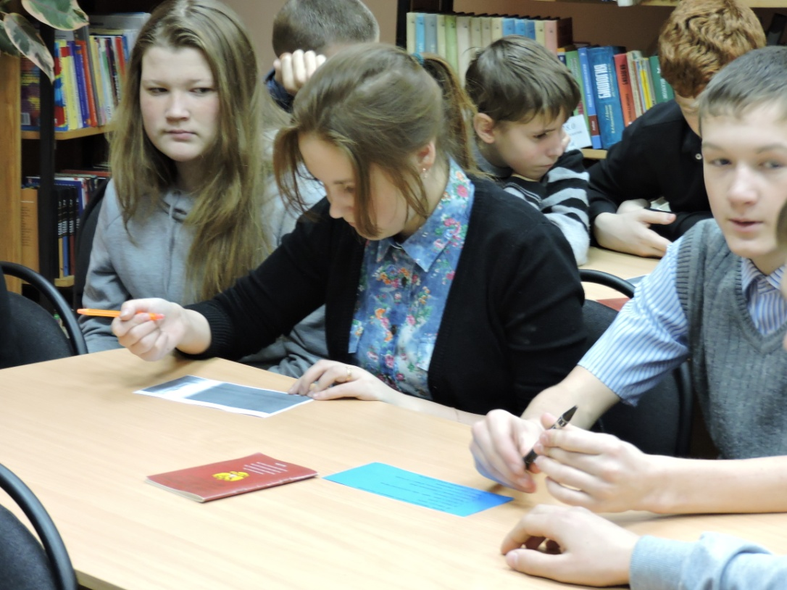
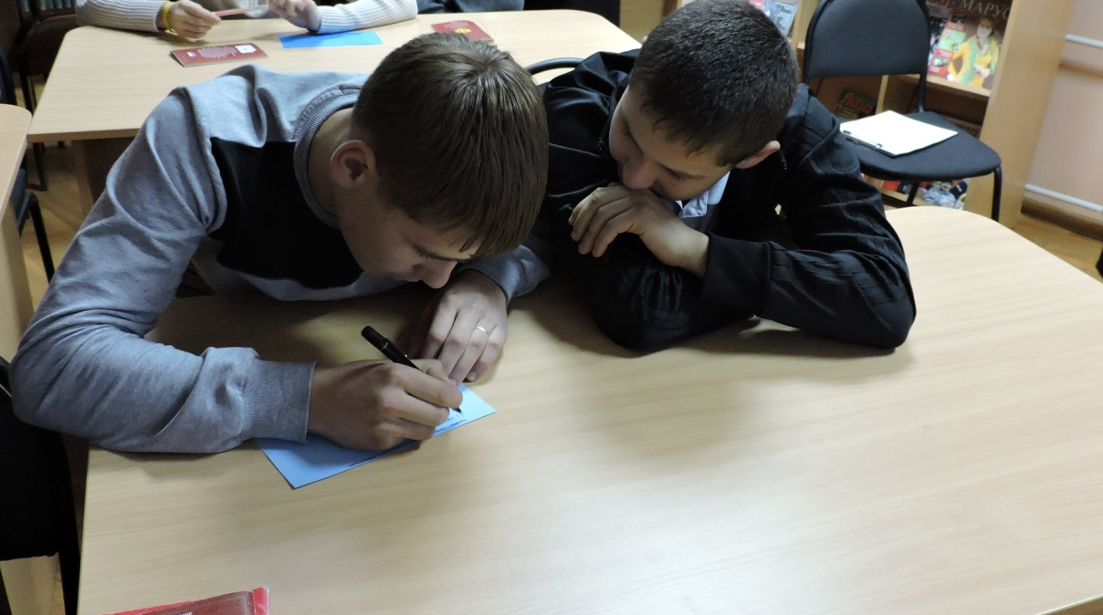
Опрос населения.
Исследование
МКУК «Белозерская межпоселенческая
центральная библиотека»
Notes:
МКУК «Белозерская межпоселенческая центральная библиотека»

Slide 14
Опрос сотрудников.
Исследование
МКУК «Белозерская межпоселенческая
центральная библиотека»
Что необходимо для эффективной работы библиотеки:
- Актуальные фонды 50%
- Комфортные помещения 30%
- Компьютеры и новая оргтехника 20%
Новые компьютерные программы 50%
Новые формы работы в библиотеке 50%
Notes:
МКУК «Белозерская межпоселенческая центральная библиотека»

Slide 15

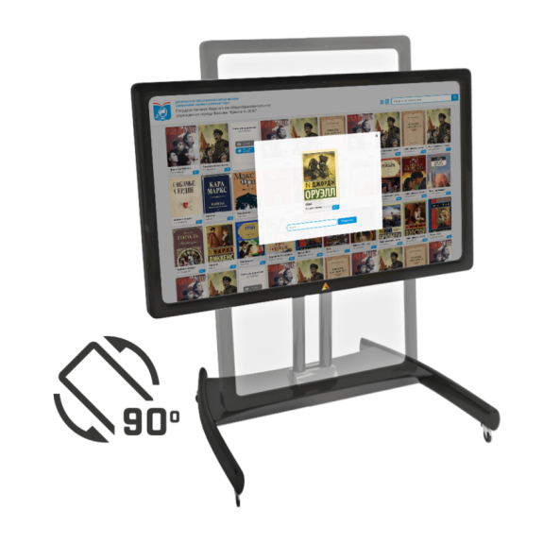
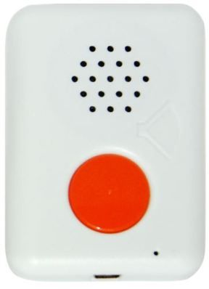
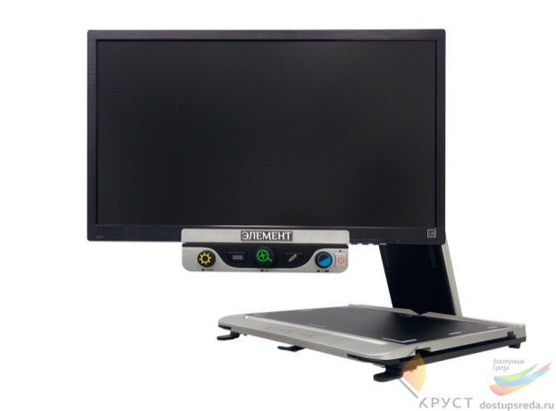
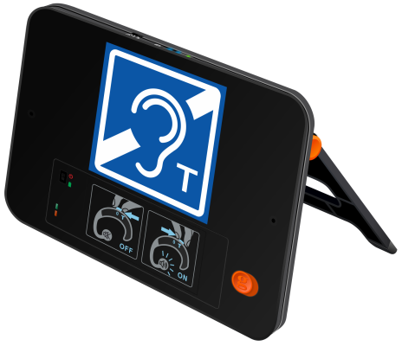

Деятельность библиотеки в ходе реализации проекта
МКУК «Белозерская межпоселенческая
центральная библиотека»
Адаптивно-звуковой
информатор
Электронный видео увеличитель
Индукционная система
тифлофлешплеер
Notes:
МКУК «Белозерская межпоселенческая центральная библиотека»

Slide 16

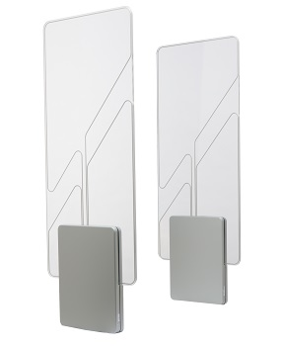
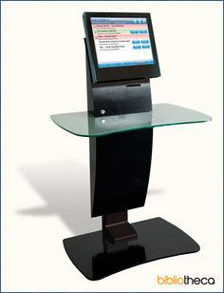
RFID-система
МКУК «Белозерская межпоселенческая
центральная библиотека»
RFID-система состоит из считывающих устройств различного назначения, и RFID-меток (RFID-тегов), наклеивающихся на книги, CD и т.д. То есть, каждая книга оснащается специальной радиочастотной меткой, представляющей собой тонкую самоклеящуюся этикетку с нанесенными на нее антенной и чипом, с возможностью бесконтактного чтения и записи информации. После нанесения такой метки (данная метка может быть аккуратно вклеена, например, в корешок книги) каждая книга получает уникальный электронный номер, который может быть считан дистанционно

Slide 17
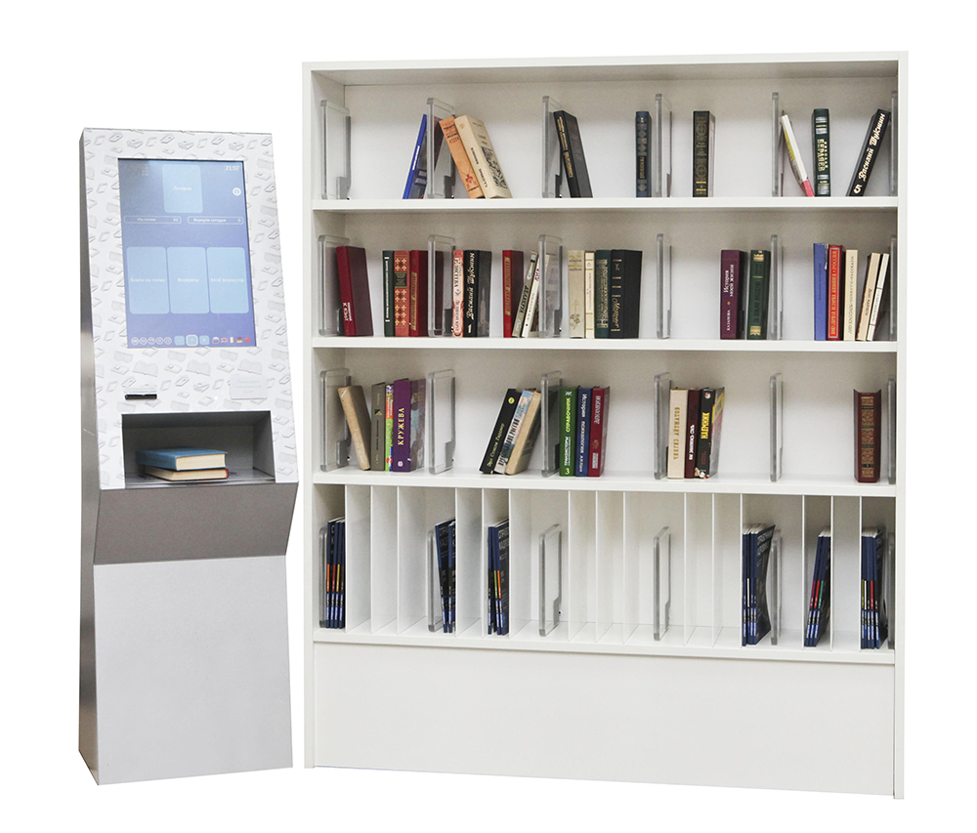
Умная полка
МКУК «Белозерская межпоселенческая
центральная библиотека»
Система возврата с сенсорным экраном, позволяет посетителям библиотеки воспользоваться
возможностью вернуть книги не прибегая к помощи сотрудников библиотеки.

Slide 18
Фонд библиотеки
МКУК «Белозерская межпоселенческая
центральная библиотека»
Пожелание к развитию фондов:
-Современная художественная литература 50%
-Периодика 20%
-Учебная литература 20%
-Электронные книги 10%
Содержание фонда:
- Художественные произведения 50%
Глянцевая популярная периодика 10%
Литературоведение 7%
Сельскохозяйственные 5%
Общественно-политические 3%
Технические 3%
Естественно- научные 2%
Notes:
МКУК «Белозерская межпоселенческая центральная библиотека»

Slide 19
Фонд библиотеки
МКУК «Белозерская межпоселенческая
центральная библиотека»
Предпочтение в глянцевых журналах:
Семья, дети, досуг 15%
Сад, огород 15%
Кулинария 10%
Мода (вязание, шитье) 10%
Молодежные журналы 10%
Строительство 8%
Автомобили, транспорт 7%
Литературные журналы 7%
Здоровый образ жизни 5%
Компьютеры и техника 3%
Кино и музыка 2%
Notes:
МКУК «Белозерская межпоселенческая центральная библиотека»

Slide 20

Новые услуги, мероприятия
после модернизации
МКУК «Белозерская межпоселенческая
центральная библиотека»
В рамках основных функций современная модельная библиотека призвана оказывать для пользователей следующие виды услуг:
Организация и проведение мероприятий, предусматривающих активное интеллектуальное взаимодействие пользователей библиотеки путем организации и проведения лекций, дискуссионных площадок, литературных батлов;
Организация работы студий, клубов, кружков и иных форм интеллектуального творчества, развивающих способности участников (литературные, мультипликационные и театральные студии, клубы любителей поэзии);
Организация интеллектуального досуга (квесты, настольные и ролевые игры, всевозможные турниры, викторины и т.д.);
Организация и проведение выставок (книг, картин, предметов народного творчества и т.д.);
Организация и проведение детских праздников интеллектуальной направленности.
Notes:
МКУК «Белозерская межпоселенческая центральная библиотека»

Slide 21

Пространство библиотеки после модернизации
МКУК «Белозерская межпоселенческая
центральная библиотека»
В библиотеке будут созданы зоны, центры:
Книжная гостиная;
коворкинг центр;
Художественная, творческая мастерская;
Информационный центр с газетами и журналами;
Центр общественной информации;
Арт-галерея;
Центр - службы для молодежи «Взаимное доверие»
Зона для интеллектуальных игр.
Notes:
МКУК «Белозерская межпоселенческая центральная библиотека»

Slide 22
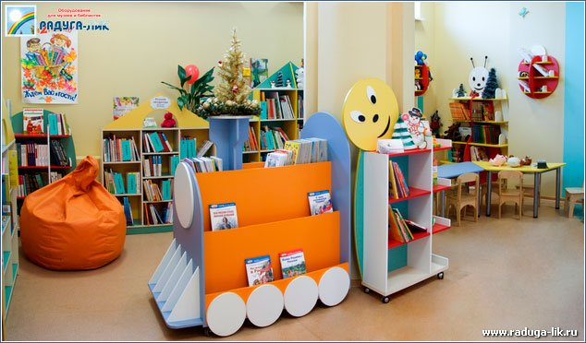
Пространство библиотеки после модернизации
МКУК «Белозерская межпоселенческая
центральная библиотека»
Notes:
МКУК «Белозерская межпоселенческая центральная библиотека»

Slide 23
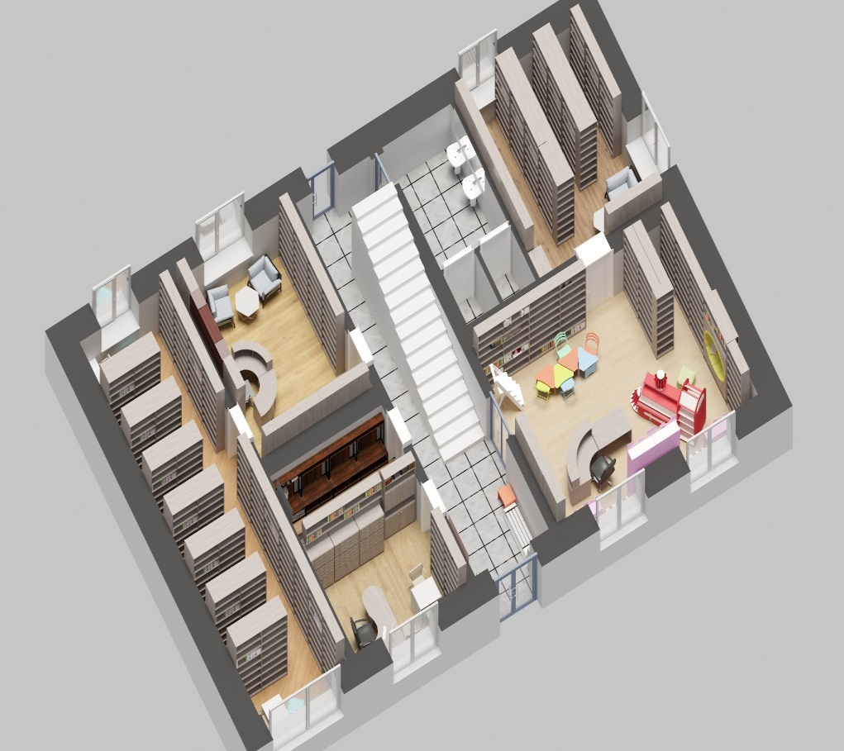
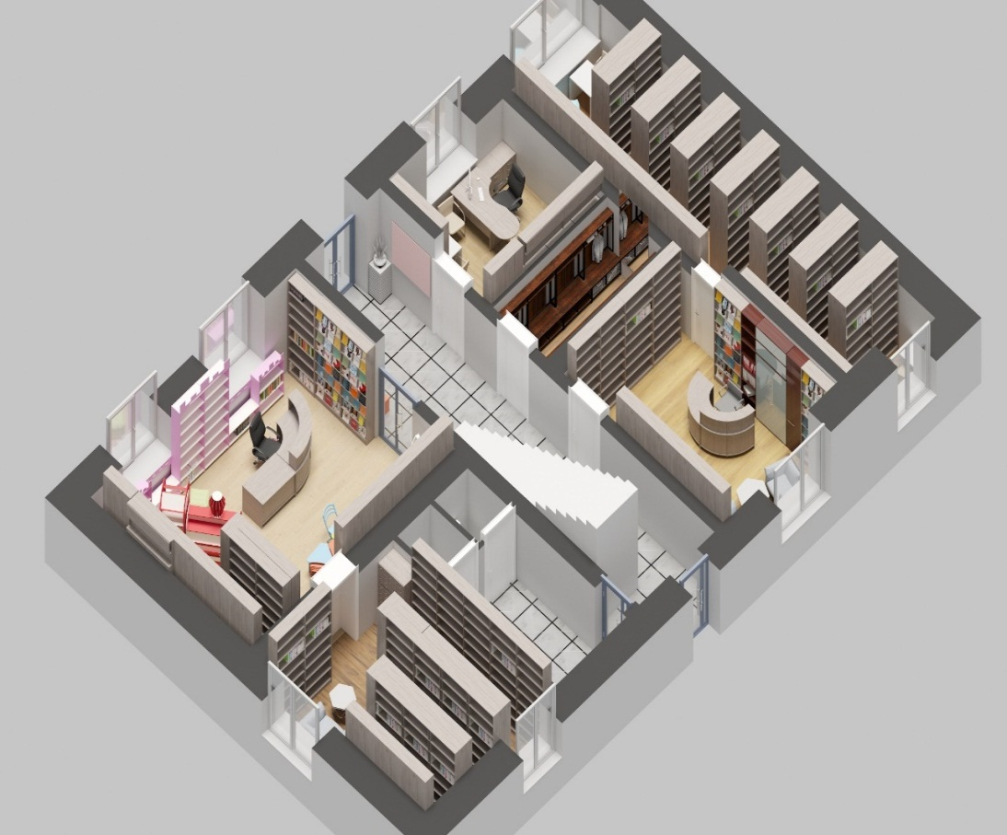
План зонирования библиотеки первого этажа

Slide 24
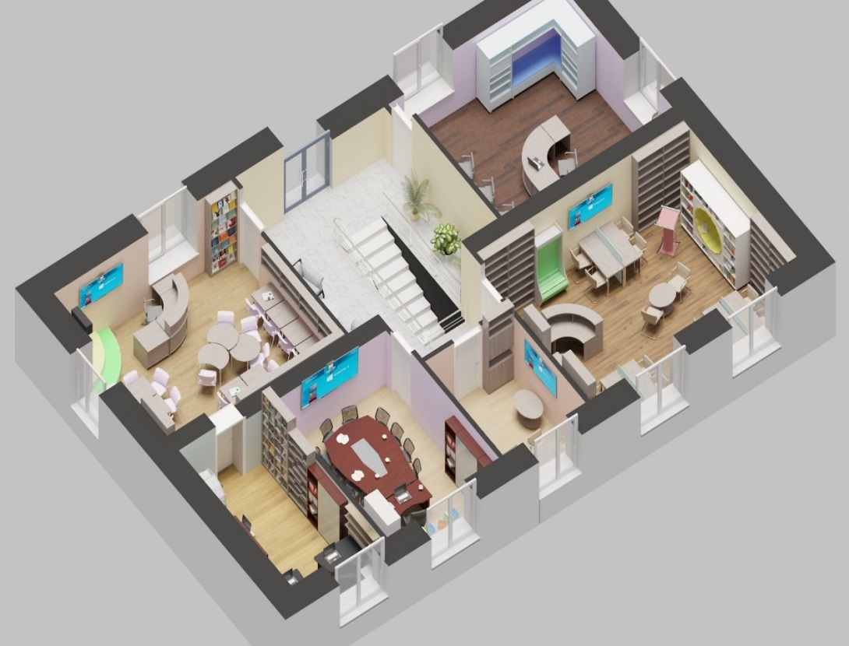
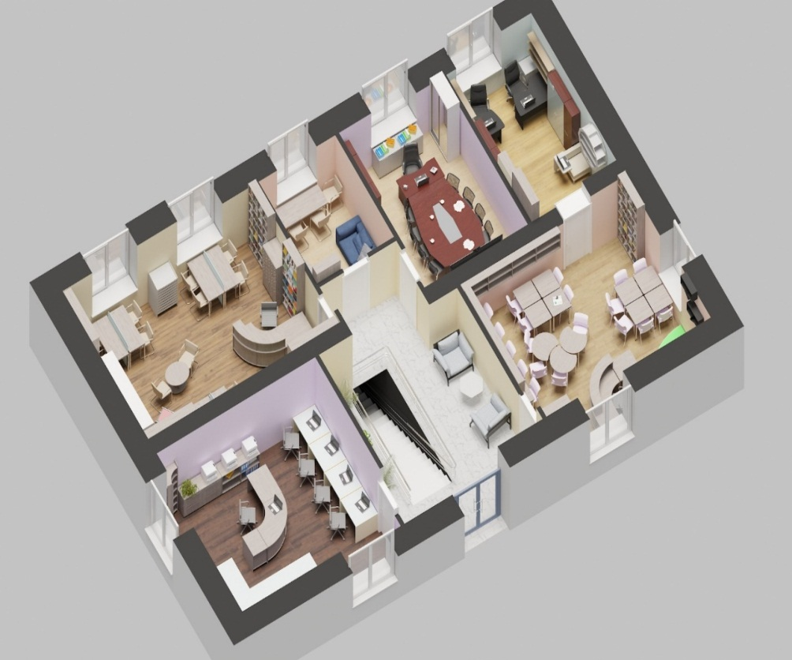
План зонирования библиотеки второго этажа

Slide 25
МКУК «Белозерская межпоселенческая
центральная библиотека»
Спасибо за внимание!
Notes:
Данилова Любовь Сергеевна
Директор МКУК «Белозерская МЦБ»

